Slide 1

Tuần 31
Góc sáng tạo: Bầu trời của em
TIẾNG VIỆT 5
Tập 2

Slide 2



Slide 3


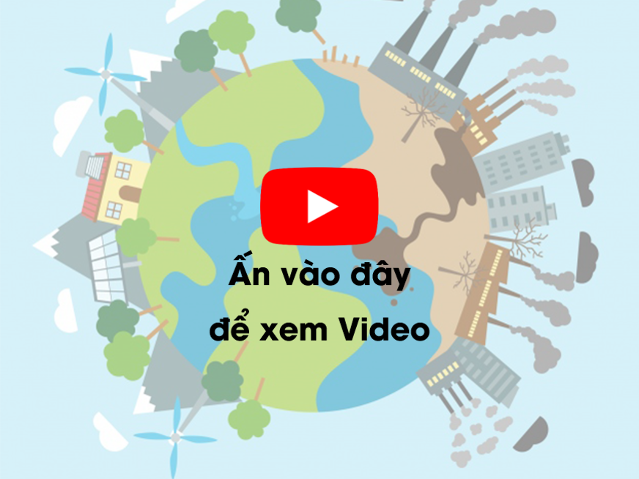
Các em hãy cùng xem video về ô nhiễm không khí dưới đây:

Slide 4


Slide 5

1. THỰC HÀNH VIẾT ĐOẠN VĂN

Slide 6
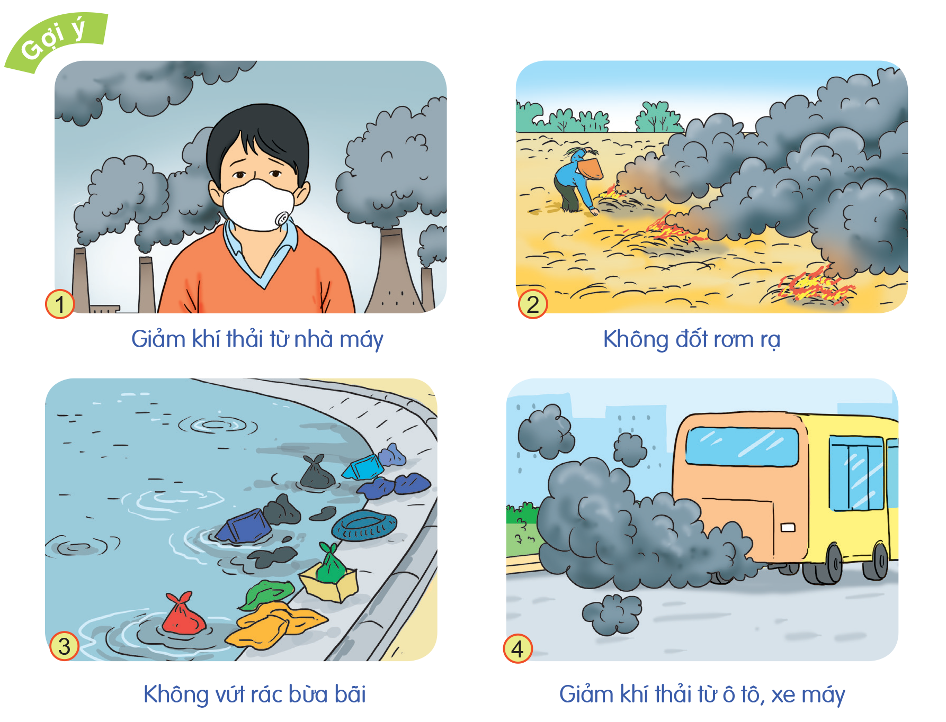
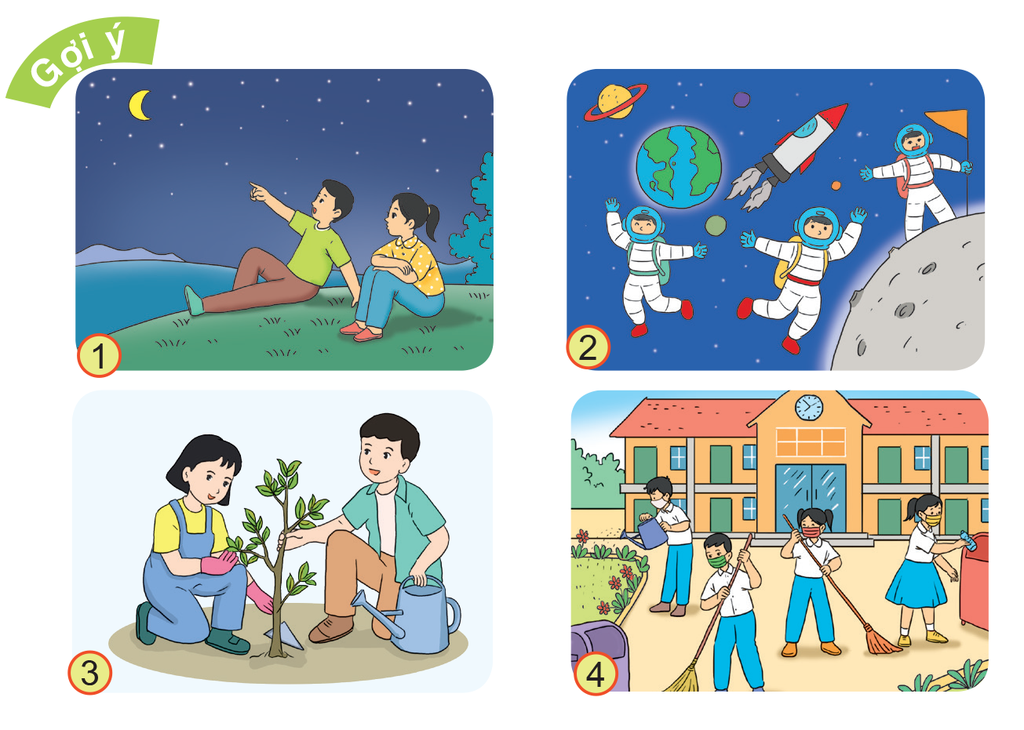
BÀI TẬP 1: Chọn 1 trong 2 đề sau:
a) Viết đoạn văn nêu ý kiến của em về những việc cần làm để giảm ô nhiễm không khí, giữ cho bầu trời trong lành.
b) Sáng tác một câu chuyện hoặc một bài thơ ngắn về bầu trời (hoặc về các hiện tượng tự nhiên, mơ ước chinh phục bầu trời, những việc cần làm để giảm ô nhiễm không khí).

Slide 7
Nhiệm vụ 1: Tìm hiểu đề bài
Em sẽ viết gì trong bài của mình?
Em sẽ chọn đề nào?

Slide 8


Nhiệm vụ 2: Viết đoạn văn
Đề 1: Sử dụng các số liệu cụ thể, các tình huống có thực trên báo, đài, in-tơ-nét để làm tăng tính thuyết phục cho người đọc.
Đề 2: Lựa chọn các hình ảnh, xây dựng các chi tiết sáng tạo.

Slide 9
2. GIỚI THIỆU VÀ BÌNH CHỌN

Slide 10

HOẠT ĐỘNG CẢ LỚP
Cả lớp hãy tiến hành bình chọn người có đoạn văn hay, người trình bày tốt và người có ý kiến hay trong thảo luận dựa theo gợi ý sau:
1
Người có đoạn văn hay.
2
Người có cách trình bày tốt.
3
Người có ý kiến hay trong thảo luận.
4
Người có bài trang trí đẹp nhất.

Slide 11


Slide 12


Lắng nghe GV phát biểu tổng kết.
Về nhà làm bài tập Tự đánh giá.

Slide 13



Slide 14


